Slide 1

HBO-ICT
Keuzecollege cryptografie

Slide 2
_{Even voorstellen}
_{Jonah Visscher}
_{Maybel Wolfrat}
Notes:
Namen invoegen en voorstellen

Slide 3
_{De opleiding HBO-ICT}
Propedeuse
Business IT & Management
(BITM)
Software Engineering
(SE)
Network Security Engineering
(NSE)

Slide 4
Wat leer je? 1/2
Programmeren: Python, SQL (Java jaar 2)
Web & mobile platformen
Databases
Infrastructuur (hoe werkt internet?)
Computerarchitectuur (hoe werkt de computer?)
Software architectuur, OO- analyse en ontwerp
(hoe laat ik alles werken en samenwerken?)
₄

Slide 5
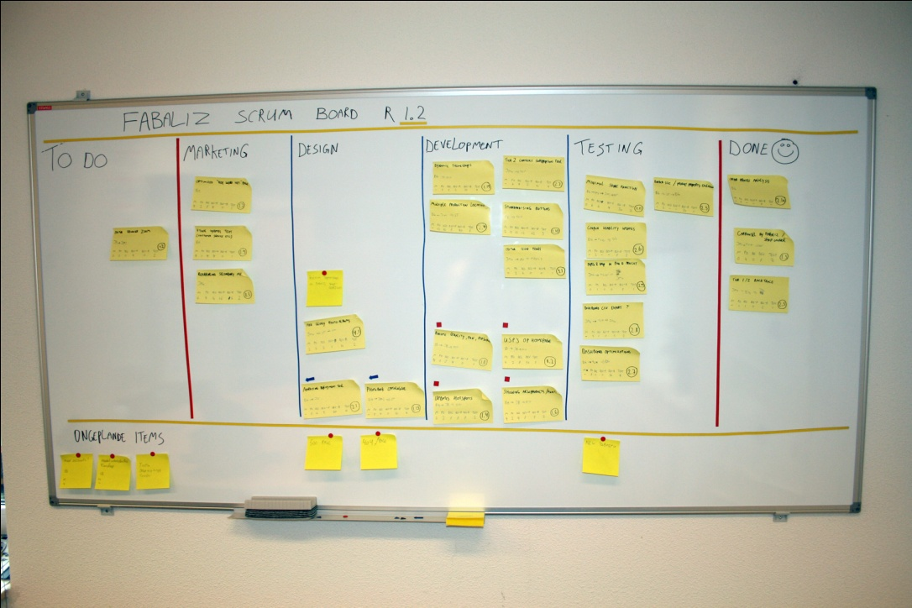
_{Wat leer je nog meer? 2/2}
Werken in teamverband
Engels, schriftelijke communicatie
Onderzoeken
Presenteren
Projectmanagement, ontwikkel-methodieken (Agile/Scrum)
Software engineering, requirements, ontwerpen, testen
₅

Slide 6
WIE ZIJN JULLIE?
Notes:
Inschrijven via studielink, voor 1 mei 2025.

Slide 7
_{Wat is cryptografie?}
Dit college heet Geheim, en dat heeft te maken met boodschappen aan anderen die geheim moeten blijven voor derden.

Slide 8
_{De opdracht!}
We willen voor het tweede keuzecollege van jullie ‘leren’ welke manier jullie hebben bedacht om een geheim bericht over te brengen aan iemand anders.
Notes:
De preciese opdrachtomschrijving krijgen jullie met het andere materiaal nog wel mee.

Slide 9
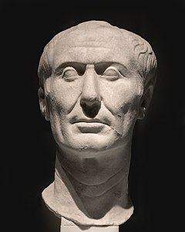

Slide 10
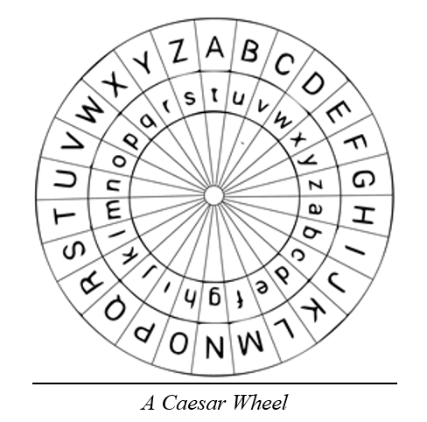
_{Caesar Cipher}

Slide 11
_{Welkom bij de Hanze}
_{Eén rotatie}
A | B | C | D | E | F | G | H | I | J | K | L | M | N | O | P | Q | R | S | T | U | V | W | X | Y | Z
Z | A | B | C | D | E | F | G | H | I | J | K | L | M | N | O | P | Q | R | S | T | U | V | W | X | Y
_{Vdkjnl ahi cd Gzmyd}

Slide 12
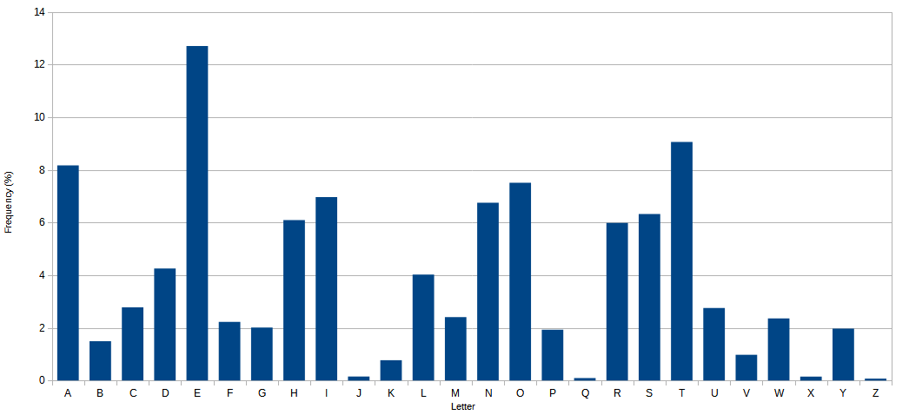
_{Probleem:}
Brute forcing & Frequency Analysis
₁₂
Bron: wikipedia – Caesar Cipher

Slide 13

_{Agenda}
Python
Code breken
Pauze
Verrassing
Start opdracht
Volgende keer
Jullie presenteren je eigen versleutelingidee voor het delen van een geheime boodschap
₁₃

Slide 14
VRAGEN?
Notes:
Inschrijven via studielink, voor 1 mei 2025.

